Slide 1
Algoritmusok és Adatszerkezetek I.
Adatszerkezetek
2020. október
6. hét – 1. videó
S06E01

Slide 2
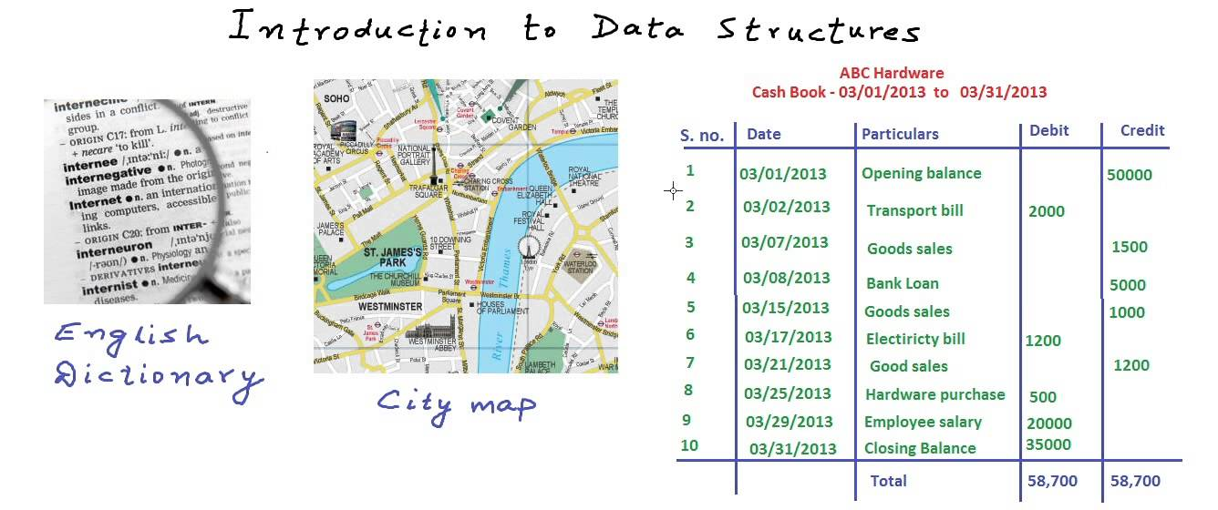
Adatszerkezetek

Slide 3
Adatszerkezetek
Az adatszerkezet adatok tárolására és szervezésére szolgáló módszer, amely lehetővé teszi a hatékony hozzáférést és módosításokat.
Az algoritmushoz válasszunk adatszerkezetet!
Sőt van, hogy az algoritmus a megfelelő adatszerkezeten alapul.

Slide 4
Absztrakt adatszerkezetek
Adatok „dinamikus halmaza” (H)
kulcsmező (k)
kísérő adatok is társulhatnak hozzá, de ezzel általában nem foglalkozunk
Műveletei definiálják az absztrakt adatszerkezetet!

Slide 5
Absztrakt adatszerkezetek
Leggyakoribb műveletek:
KERES(H,k)
BESZÚR(H,k)
TÖRÖL(H,k)
MIN(H)
MAX(H)
ELÖZŐ(H,k)
KÖV(H,k)
módosító műveletek
lekérdező műveletek

Slide 6

Adatszerkezetek
Adatszerkezet: absztrakt adatszerkezet konkrét megvalósítása
Egy programozási nyelven is lehet több megvalósítás
bizonyos műveletek hatékonyabbak
megfelelő absztrakt adatszerkezet megválasztása fontos az algoritmushoz,
megfelelő adatszerkezet megválasztása kulcs az implementáció optimális futásidejéhez!

